Slide 1


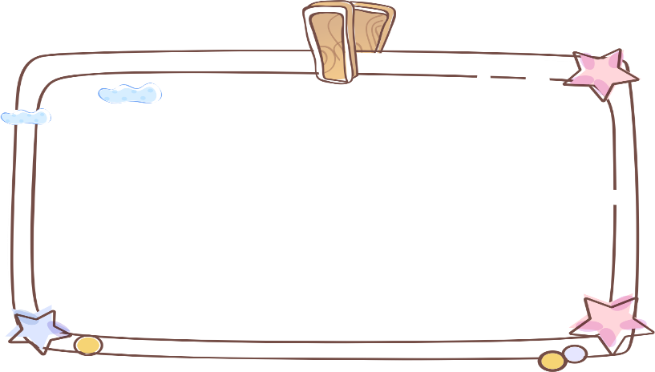


GV: gió thổi, gió thổi
HS: Thổi gì, thổi gì?
GV: Thổi 4 bạn, mỗi bạn 3 cái kẹo. Có tất cả bao nhiêu cái kẹo? (GV chỉ định 4 bạn, mỗi bạn đưa 3 ngón tay tượng trưng cho 3 cái kẹo)
HS: Viết phép nhân ra bảng con 3x4=12
GV: “ 4 bạn, mỗi bạn 3 cái kẹo, có tất cả 12 cái kẹo”.
Trò chơi: Gió thổi

Slide 2

Thứ … ngày … tháng … năm
Toán
PHÉP CHIA
Tiết 1

Slide 3

01
CÙNG HỌC

Slide 4


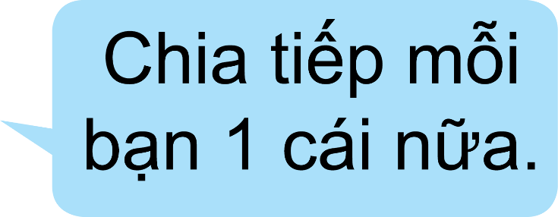
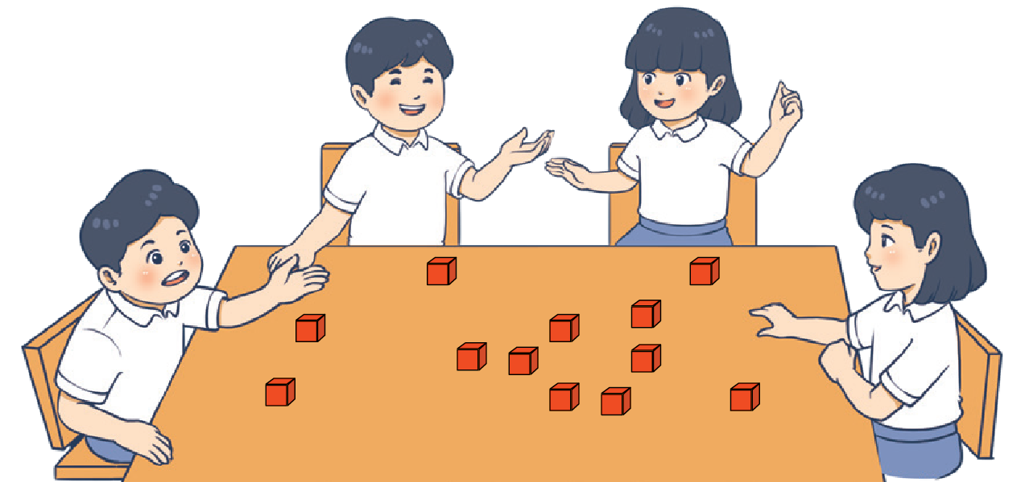
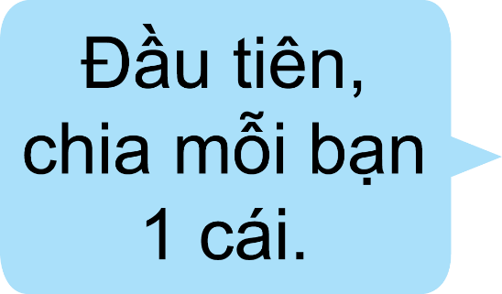
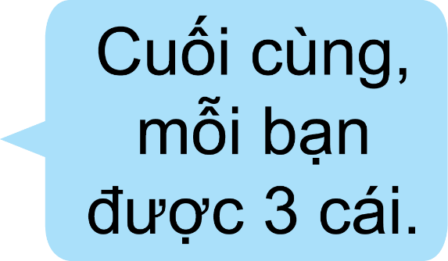


CHIA THÀNH CÁC PHẦN BẰNG NHAU
Chia đều 12 cái kẹo cho 4 bạn. Mỗi bạn được mấy cái kẹo?

Slide 5



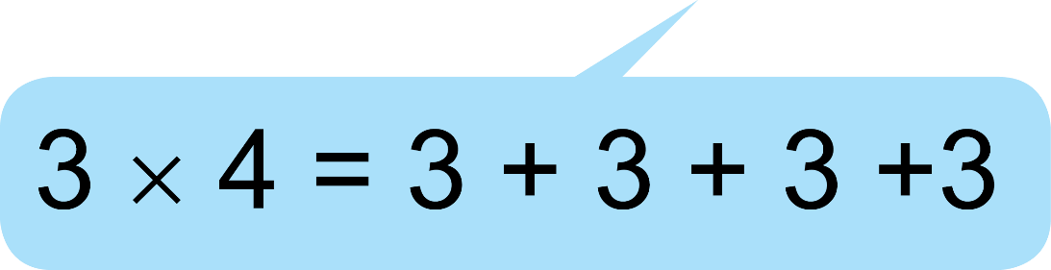
Chia đều 12 cái kẹo cho 4 bạn. Mỗi bạn được mấy cái kẹo?
12 cái kẹo chia đều cho 4 bạn, mỗi bạn được 3 cái kẹo.
Ta có phép chia:
12 : 4 = 3
:
Đọc là: Mười hai chia bốn bằng ba.
Nhận xét: 3 x 4 = 12
12 : 4 = 3

Slide 6
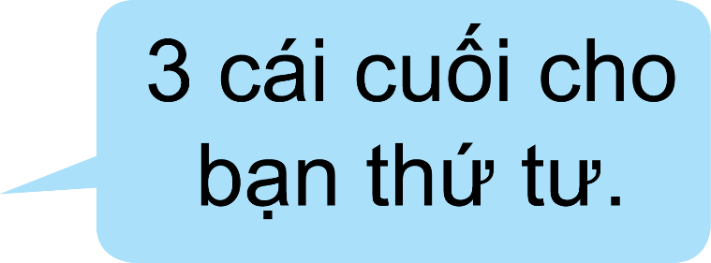
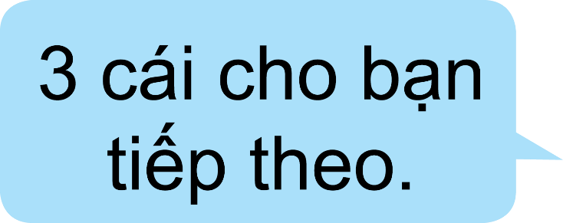
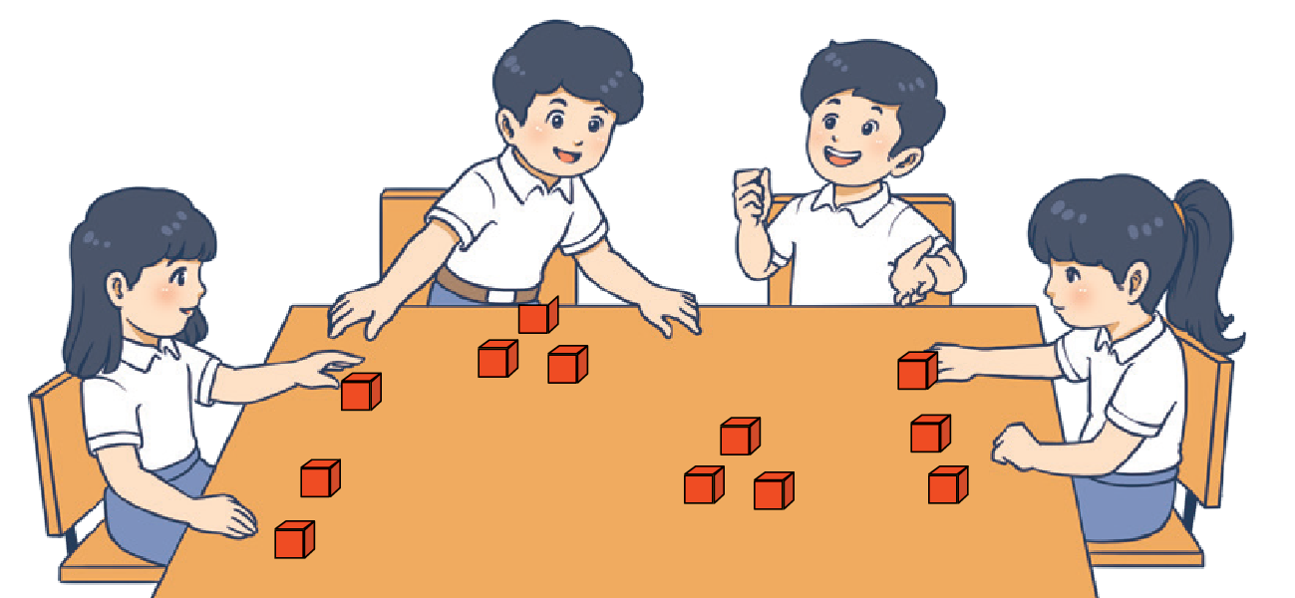
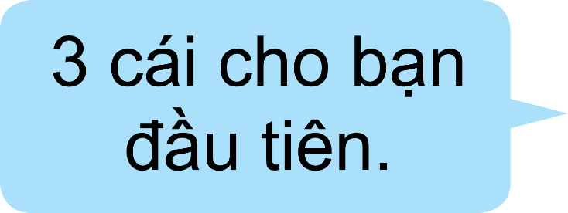

CHIA THEO NHÓM
Có 12 cái kẹo, chia cho mỗi bạn 3 cái kẹo. Hỏi có mấy bạn được chia kẹo?

Slide 7
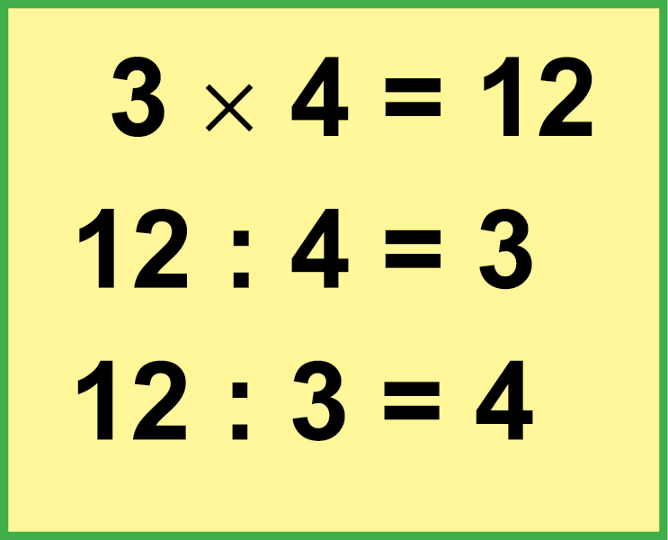
Có 12 cái kẹo, chia cho mỗi bạn 3 cái kẹo. Hỏi có mấy bạn được chia kẹo?
Có12 cái kẹo, chia cho mỗi bạn 3 cái kẹo. Có 4 bạn được chia.
Ta có phép chia:
12 : 3 = 4
Nhận xét:

Slide 8
01
THỰC HÀNH

Slide 9


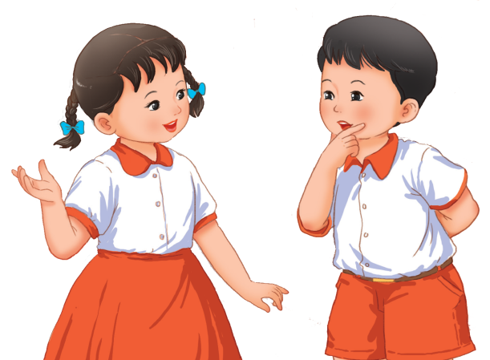
Chia đều 10 cái bánh cho 5 bạn. Hỏi mỗi bạn được mấy cái bánh?
1
Lấy 10 khối lập phương, thực hiện như yêu cầu bài toán rồi ghi phép chia và phép nhân vào bảng con.

Slide 10


1
Chia đều 10 cái bánh cho 5 bạn. Hỏi mỗi bạn được mấy cái bánh?
5
2
2
5
10
x
=
Chia đều 10 cái bánh cho 5 bạn, mỗi bạn được 2 cái bánh.
Có 5 bạn, mỗi bạn 2 cái bánh, có tất cả 10 cái bánh.

Slide 11
Có 10 cái bánh, chia cho mỗi bạn 2 cái bánh. Hỏi có mấy bạn được chia bánh?
2
Lấy 10 khối lập phương, thực hiện như yêu cầu bài toán rồi ghi phép chia và phép nhân vào bảng con.

Slide 12
Có 10 cái bánh, chia cho mỗi bạn 2 cái bánh. Hỏi có mấy bạn được chia bánh?
2
2
5
2
5
10
x
=
Có 10 cái bánh, chia cho mỗi bạn 2 cái bánh.
Có 5 bạn được chia.
Có 5 bạn, mỗi bạn 2 cái bánh, có tất cả 10 cái bánh.

Slide 13
01
CỦNG CỐ

Slide 14




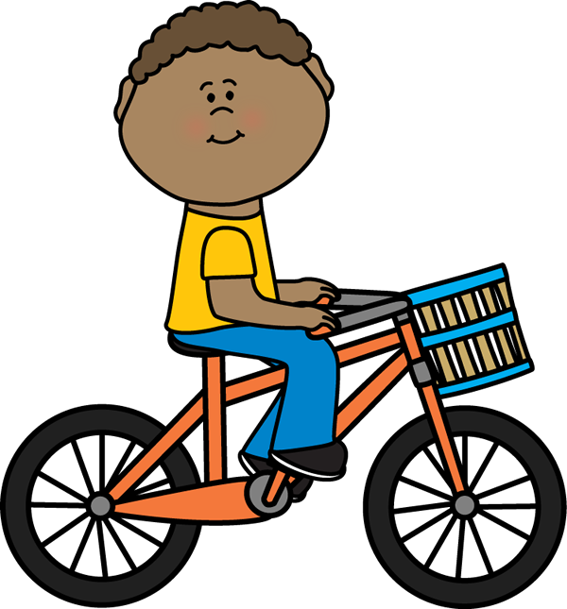
Trò chơi hứng táo
PLAY

Slide 15
-
x
+
=
+
;
01
x
:
-
<
x
!
x
>
+
x
Dấu chia
1/20
next

Slide 16


8 : 2 = 4
4 : 2 = 2
Nhìn hình viết phép chia thích hợp
2/20
next

